Slide 1


ДИПЛОМНЫЙ ПРОЕКТ “Студенческая социальная сеть
«STEP NETWORK»”
Студента группы ЕКО 15-П-1 Овсиенка Влада В.

Slide 2








Выбор технологии реализации проекта

Slide 3

Необходимость разрабатываемой системы
Сформировать единое сообщество для коммуникации между студентами, преподавателями, и администрацией
Предоставить администрации возможность оповещать студентов о новостях и событиях
Облегчить студентам обучение в университете, и сделать его интересным

Slide 4
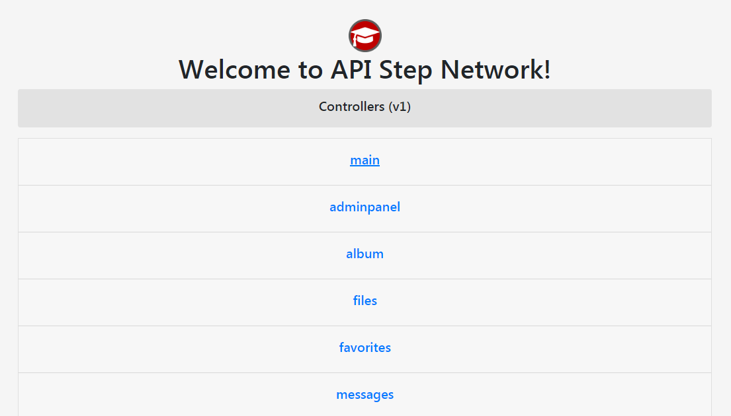
Интерфейс (API приложение)

Slide 5
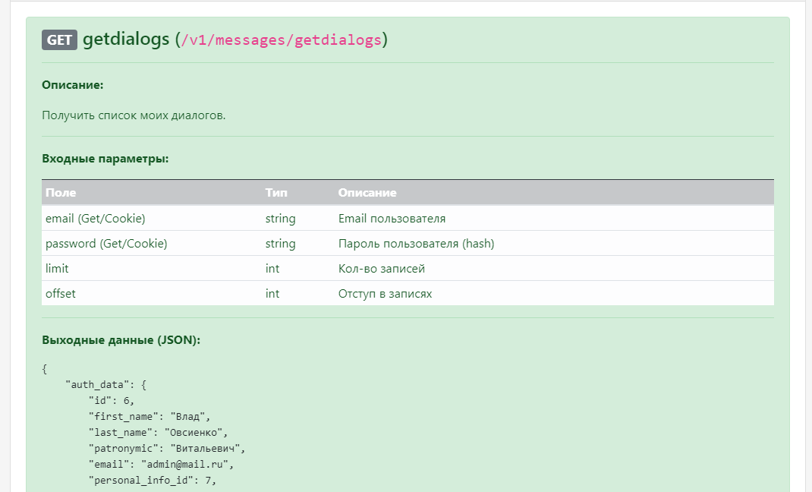
Интерфейс (API приложение)

Slide 6
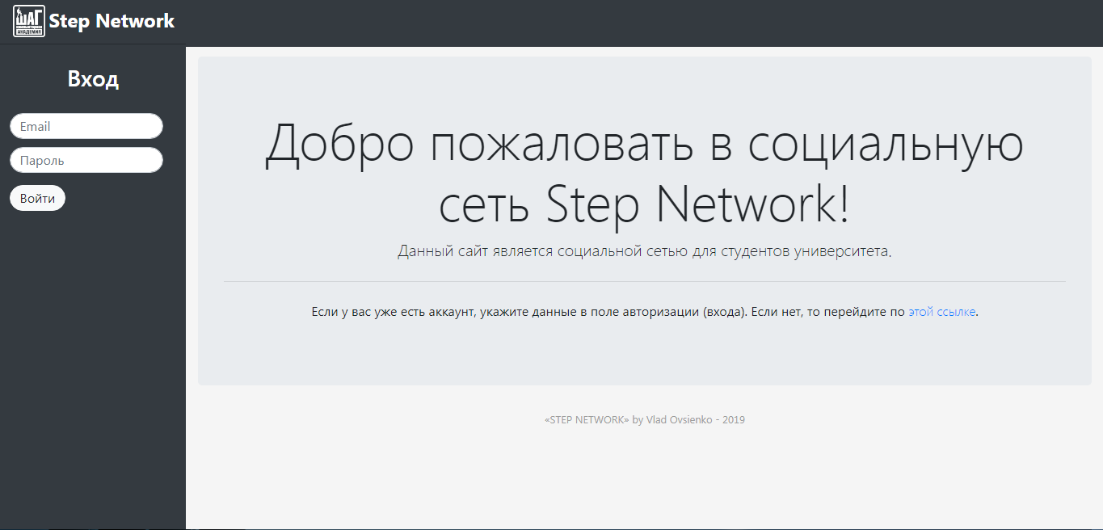
Интерфейс (Клиент. Главная страница)

Slide 7
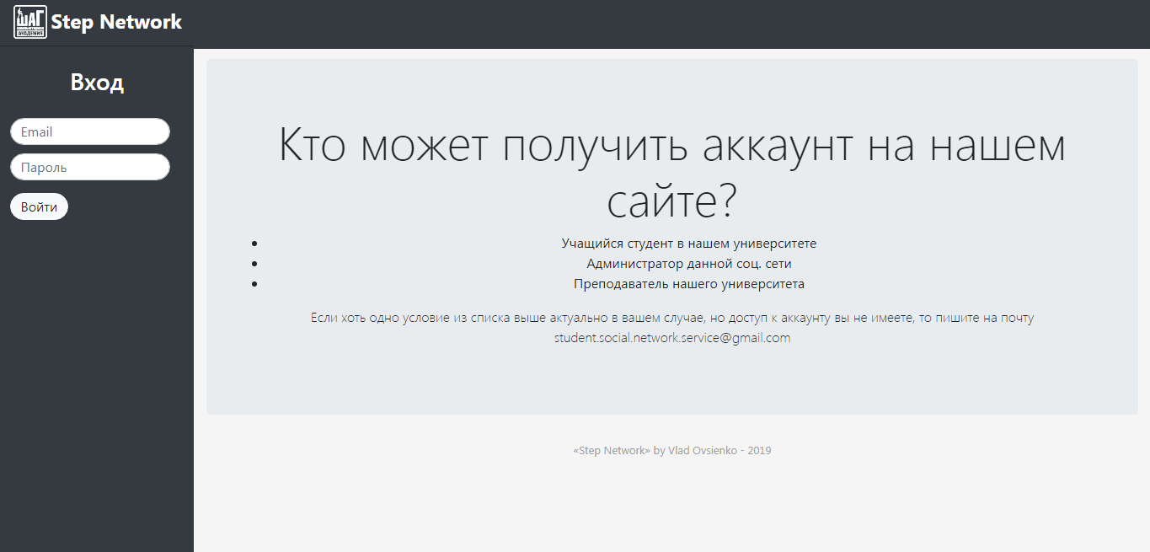
Интерфейс (Клиент. Главная страница)

Slide 8
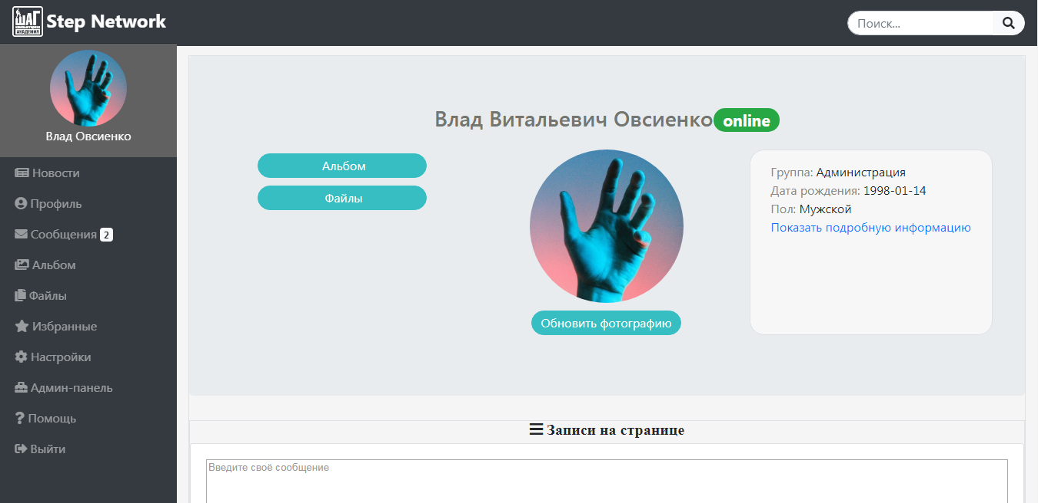
Интерфейс (Клиент. Профиль (мой))

Slide 9
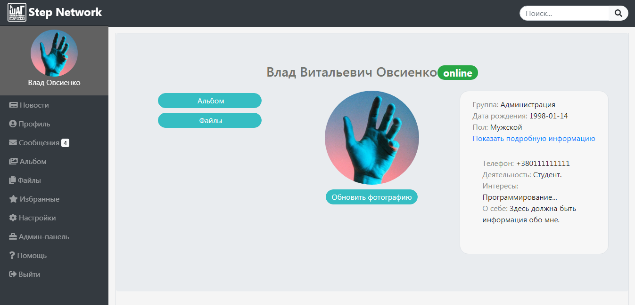
Интерфейс (Клиент. Профиль (мой) Инфо.)

Slide 10
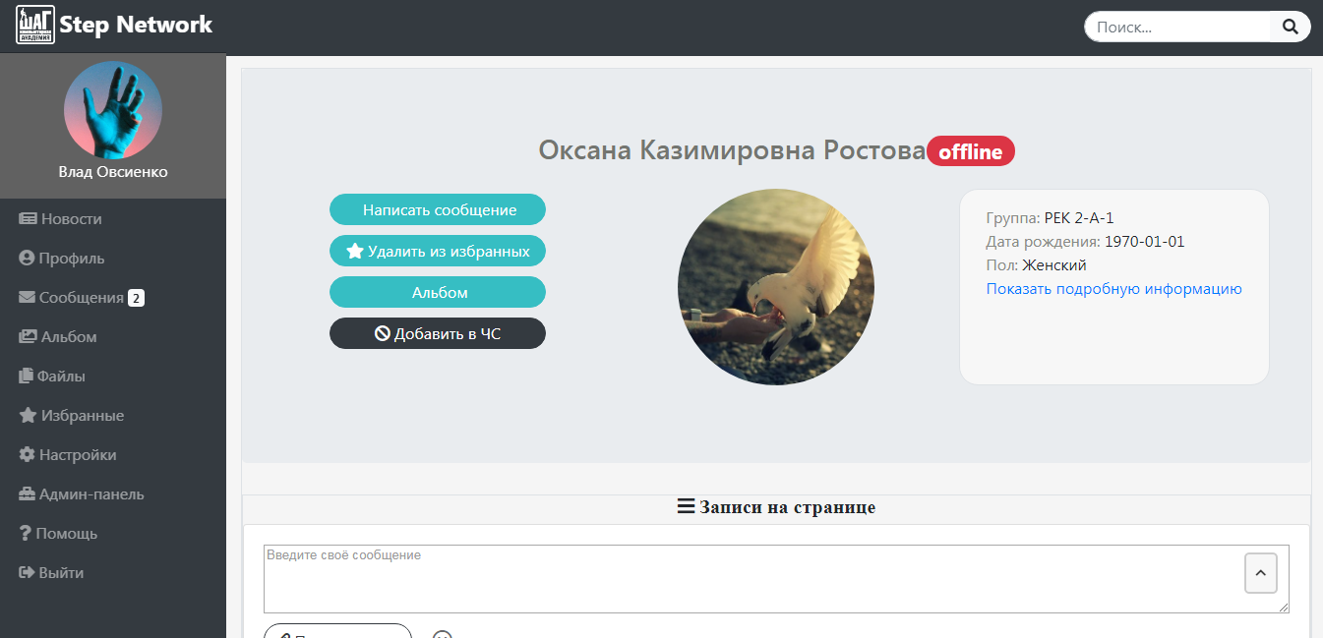
Интерфейс (Клиент. Профиль (чужой))

Slide 11
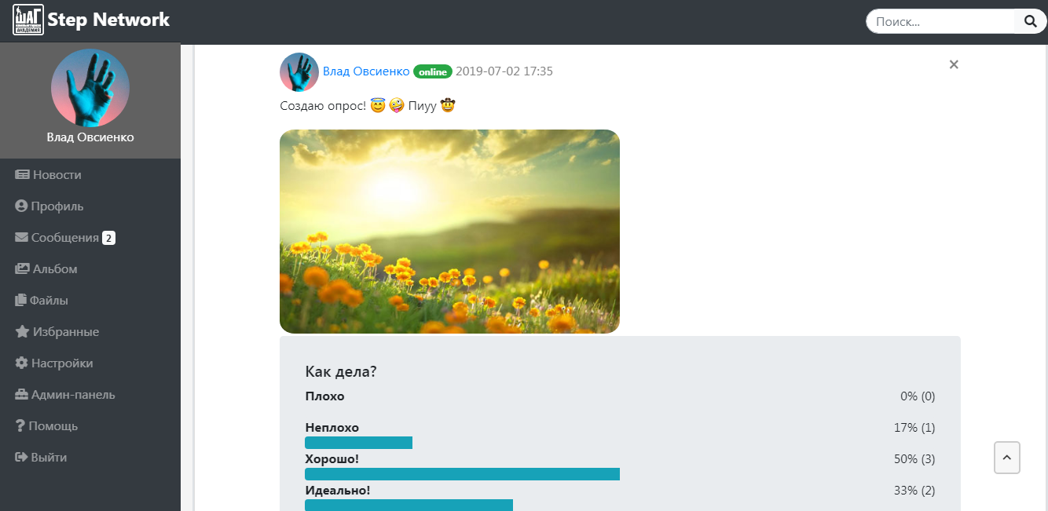
Интерфейс (Клиент. Профиль. Записи)

Slide 12
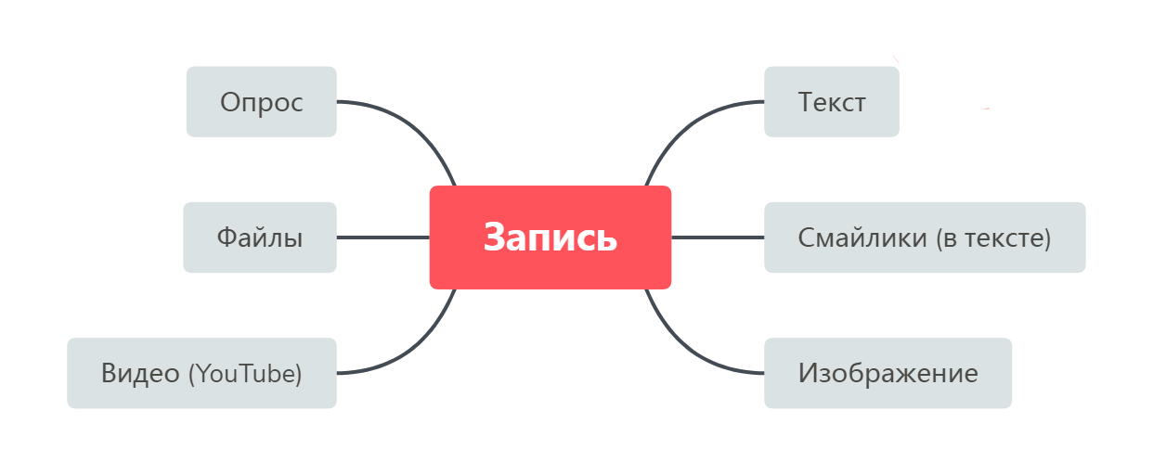
Интерфейс (Клиент. Профиль. Записи)

Slide 13
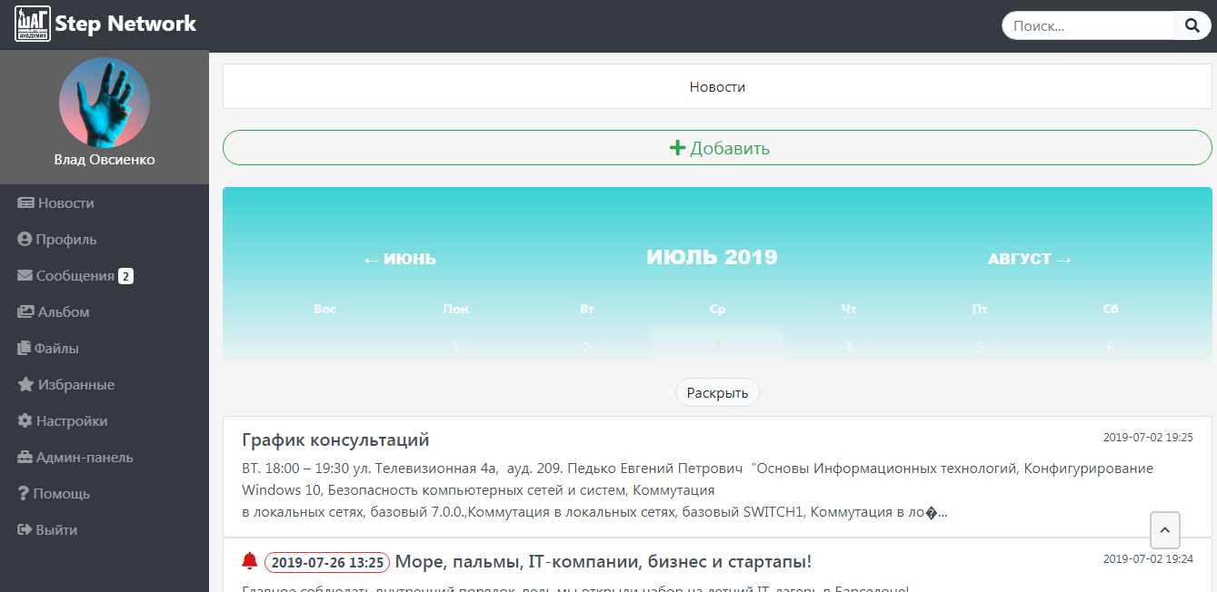
Интерфейс (Клиент. Новости/События)

Slide 14
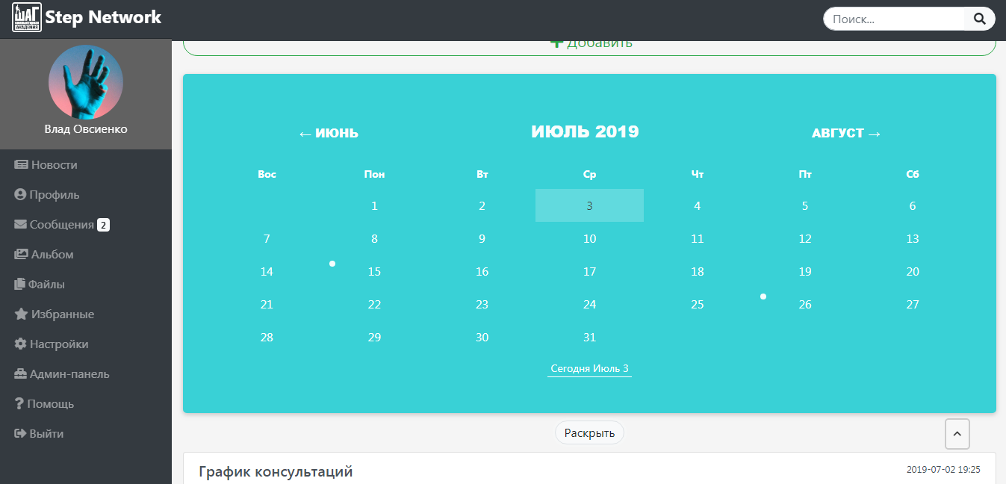
Интерфейс (Клиент. Новости/События)

Slide 15
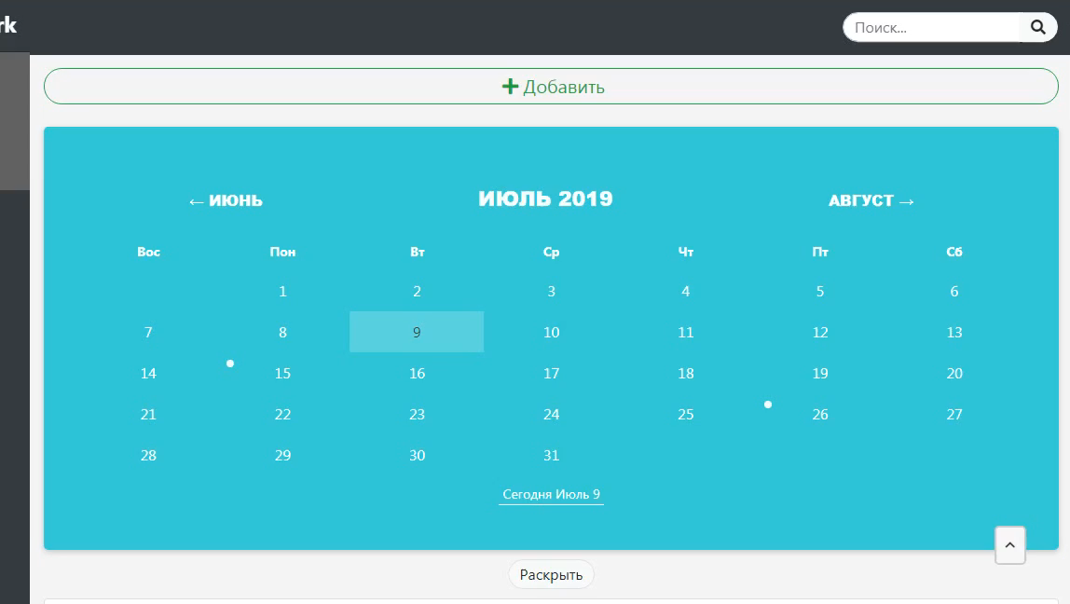
Интерфейс (Клиент. Новости/События)

Slide 16
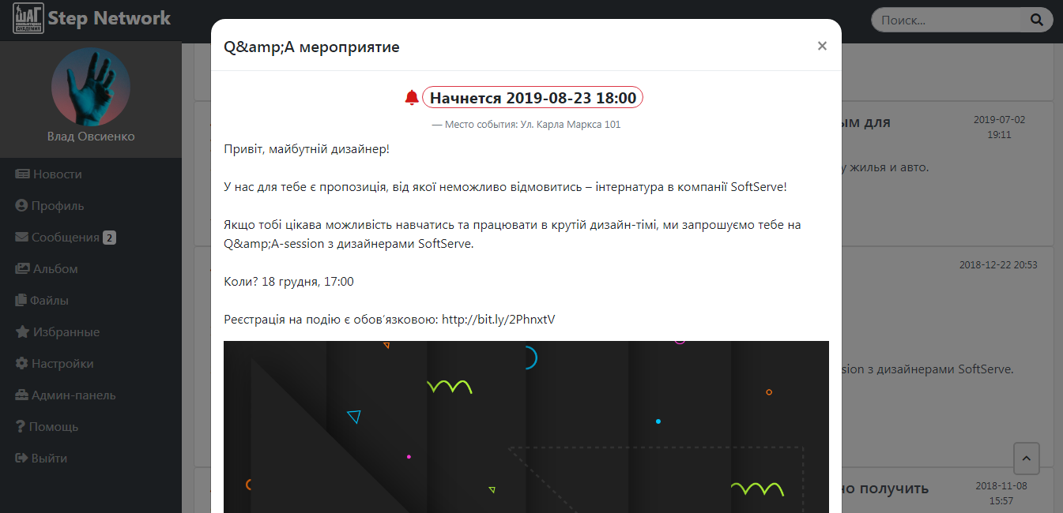
Интерфейс (Клиент. Новости/События)

Slide 17
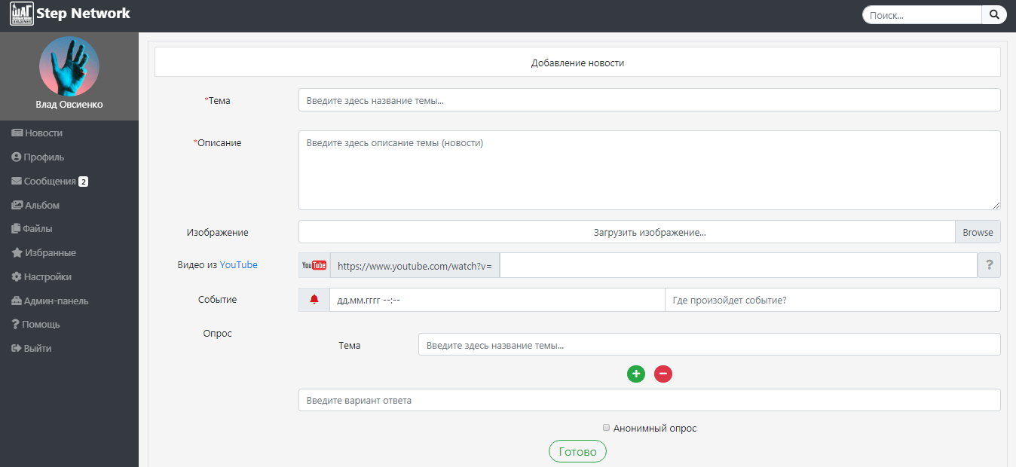
Интерфейс (Клиент. Добавление новости)

Slide 18
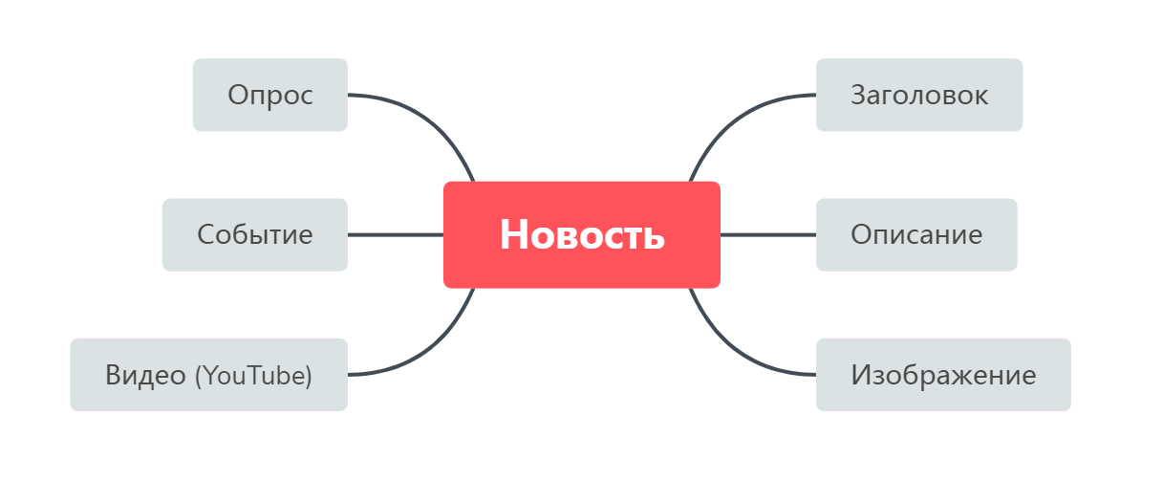
Интерфейс (Клиент. Добавление новости)

Slide 19
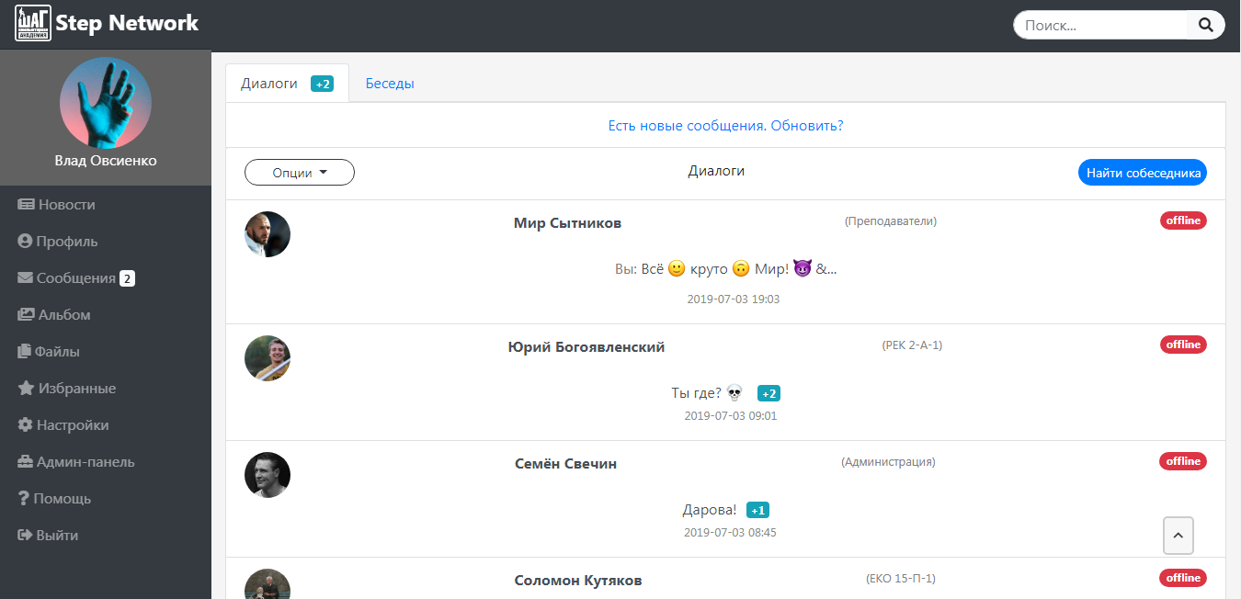
Интерфейс (Клиент. Диалоги)

Slide 20
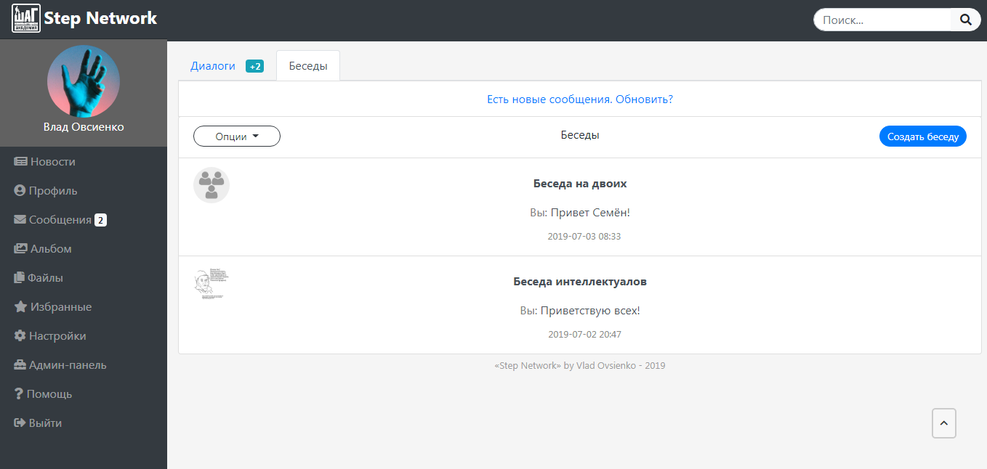
Интерфейс (Клиент. Беседы)

Slide 21
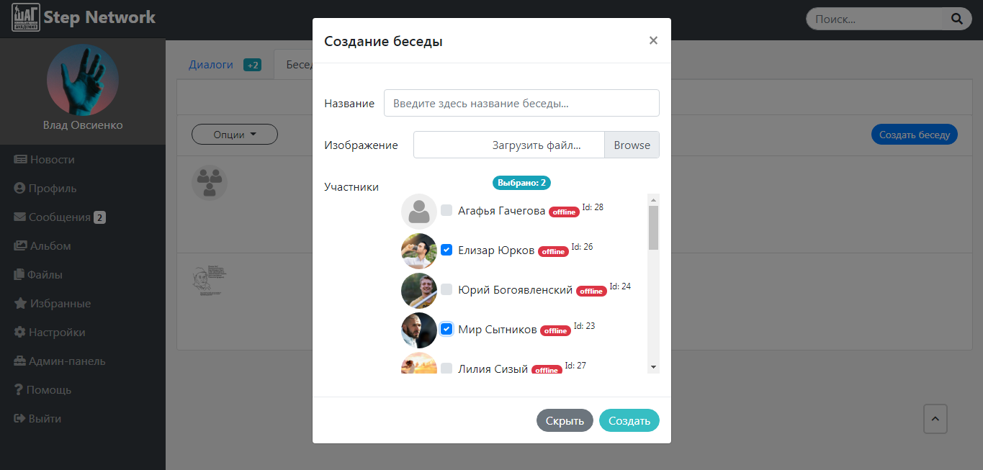
Интерфейс (Клиент. Беседы. Создание)

Slide 22
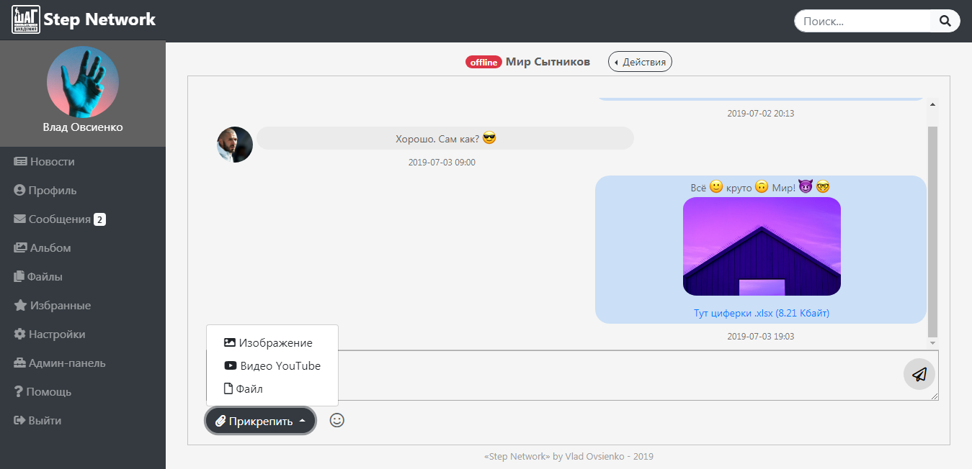
Интерфейс (Клиент. Диалог)

Slide 23
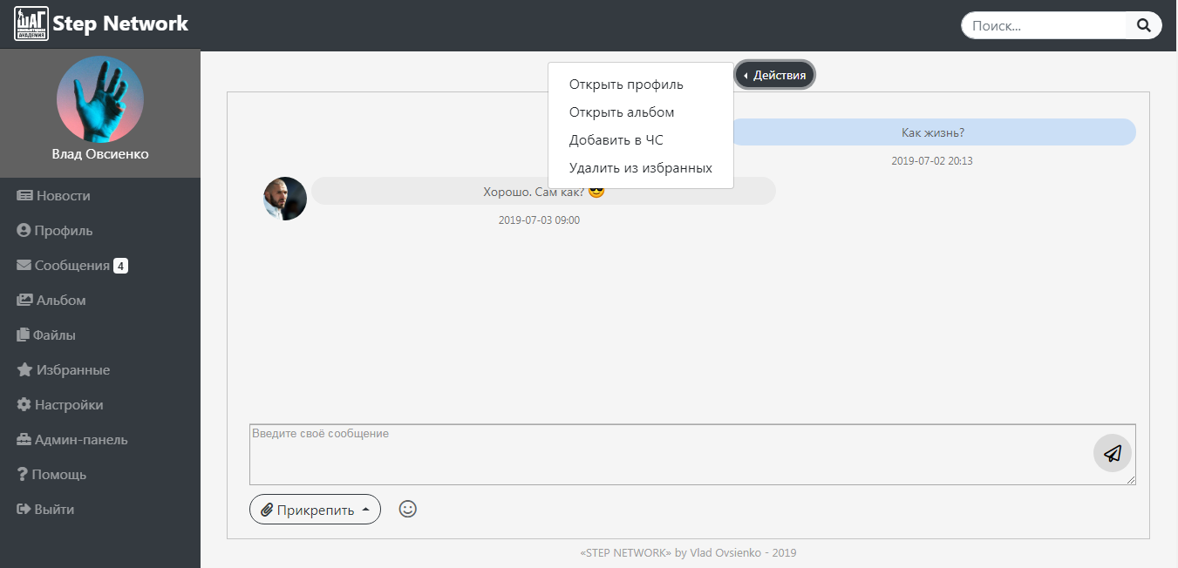
Интерфейс (Клиент. Диалог)

Slide 24
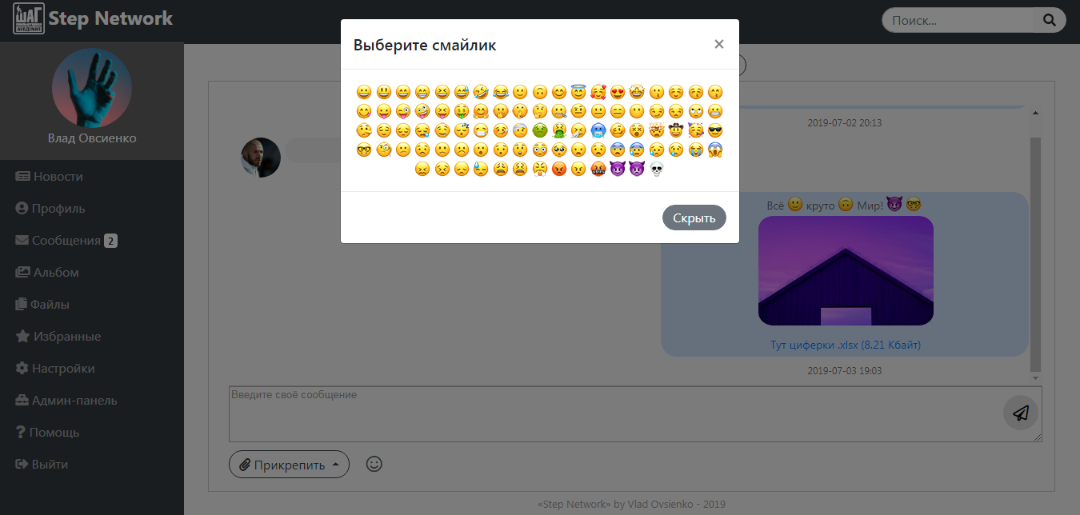
Интерфейс (Клиент. Диалог. Смайлики)

Slide 25
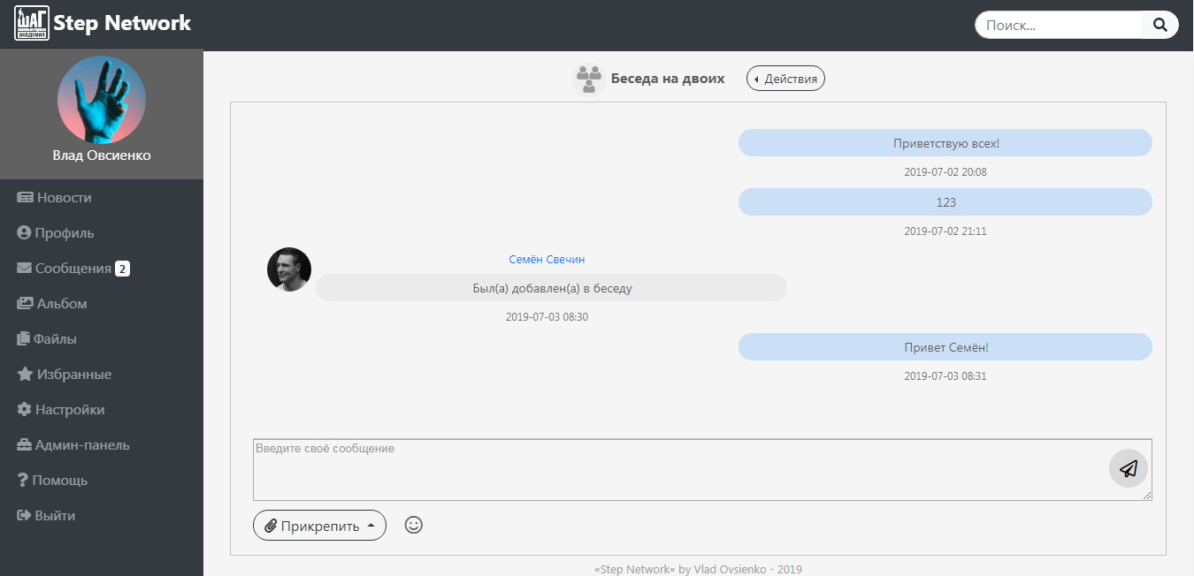
Интерфейс (Клиент. Беседа)

Slide 26
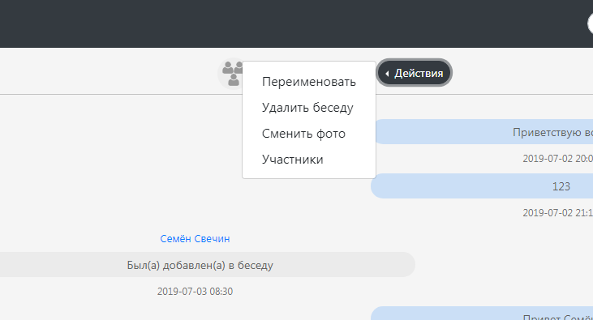
Интерфейс (Клиент. Беседа. Действия)

Slide 27
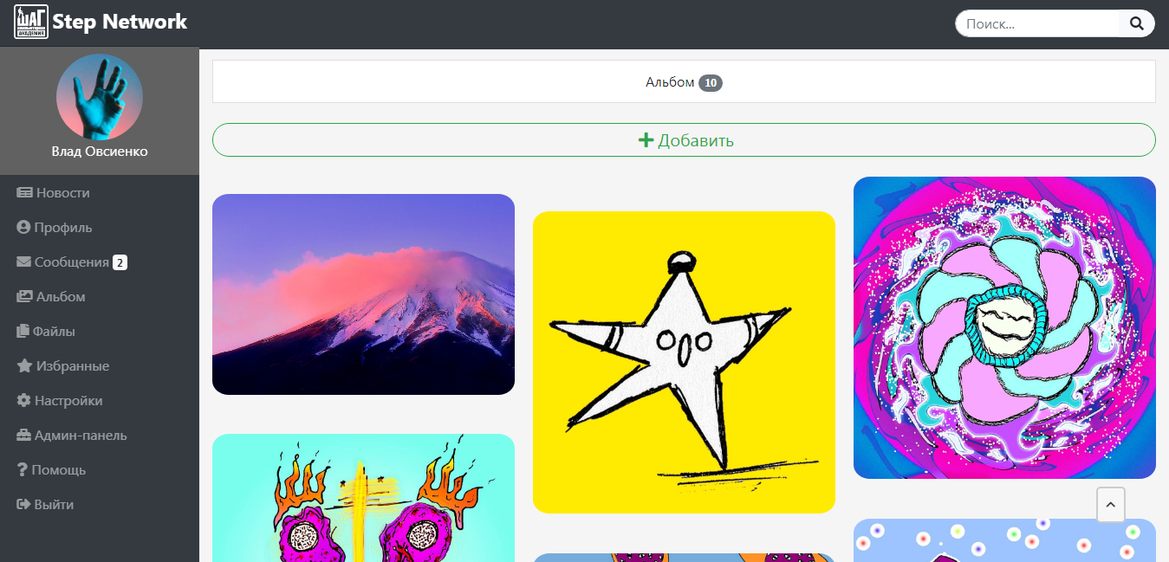
Интерфейс (Клиент. Альбом)

Slide 28
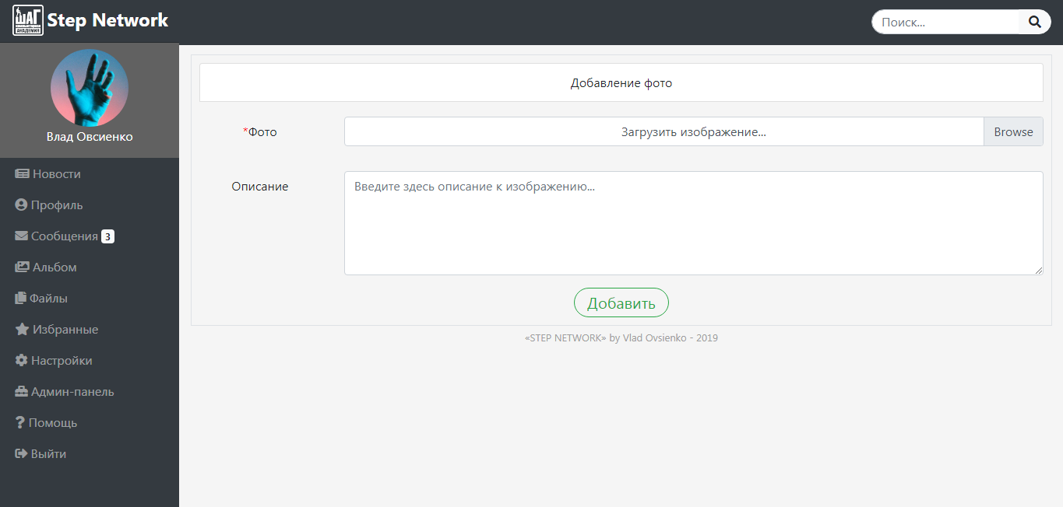
Интерфейс (Клиент. Альбом)

Slide 29
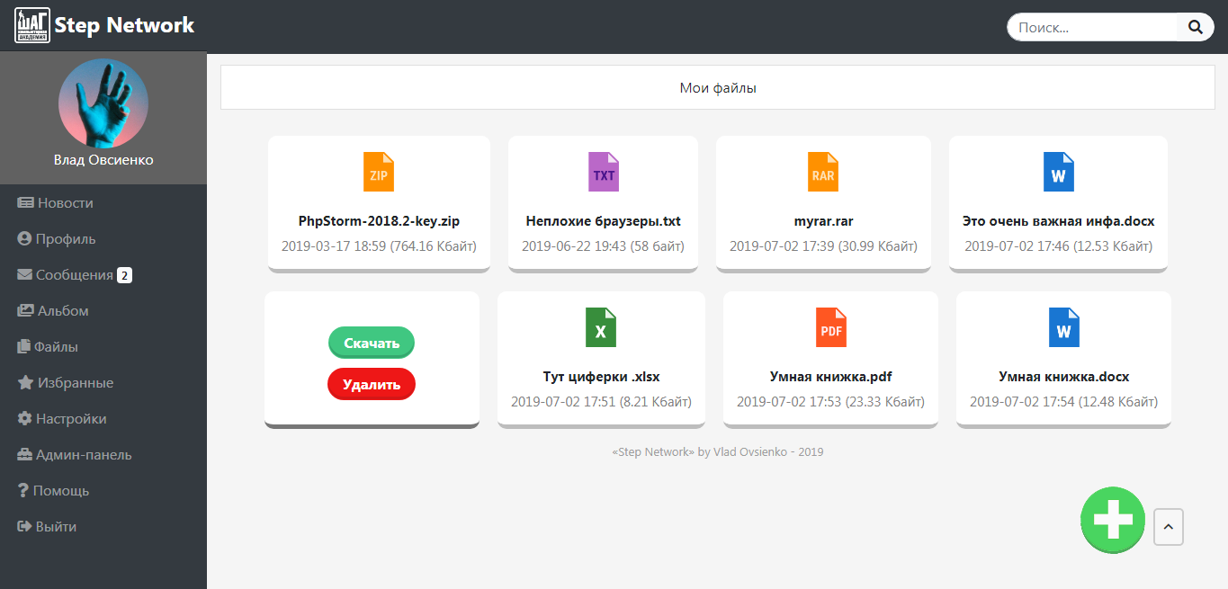
Интерфейс (Клиент. Файлы)

Slide 30
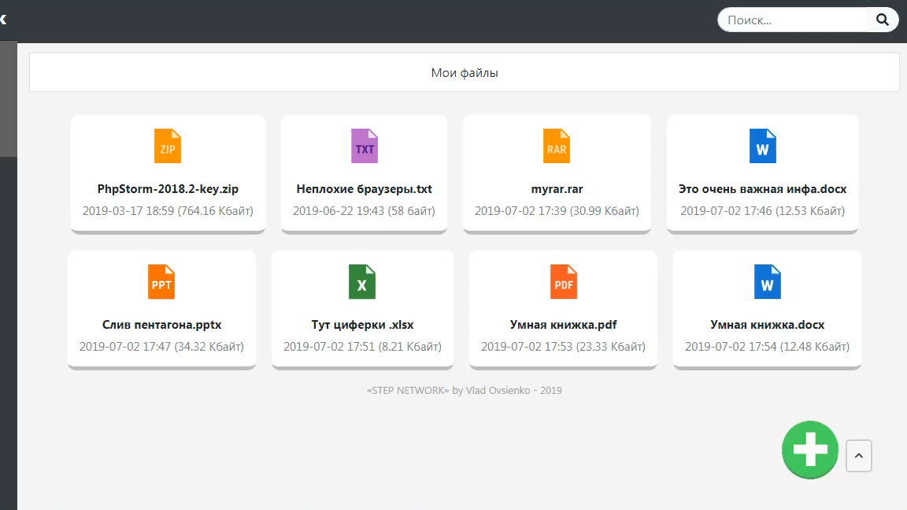
Интерфейс (Клиент. Файлы)

Slide 31
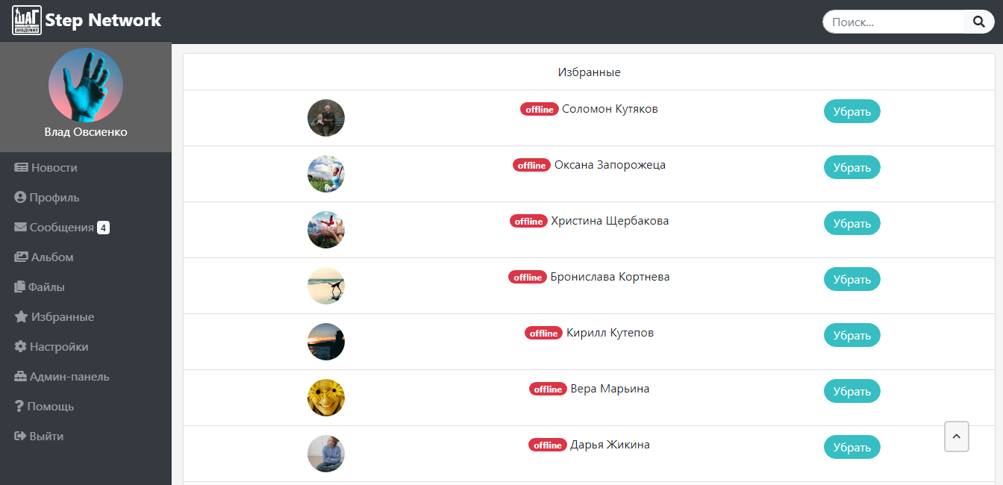
Интерфейс (Клиент. Избранные)

Slide 32
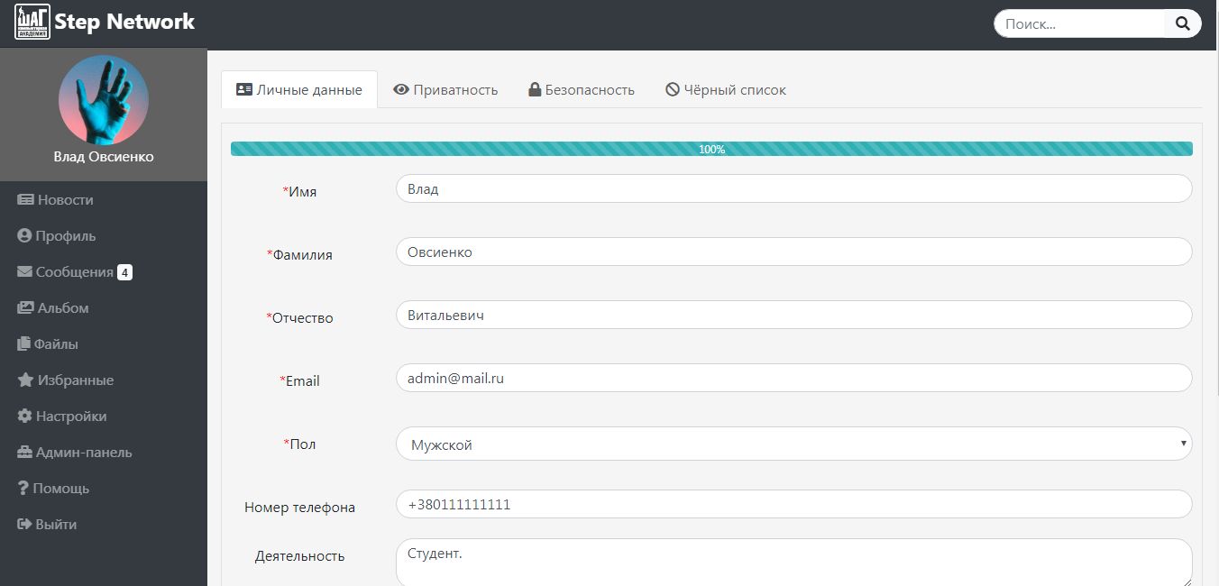
Интерфейс (Клиент. Настройки. Данные)

Slide 33
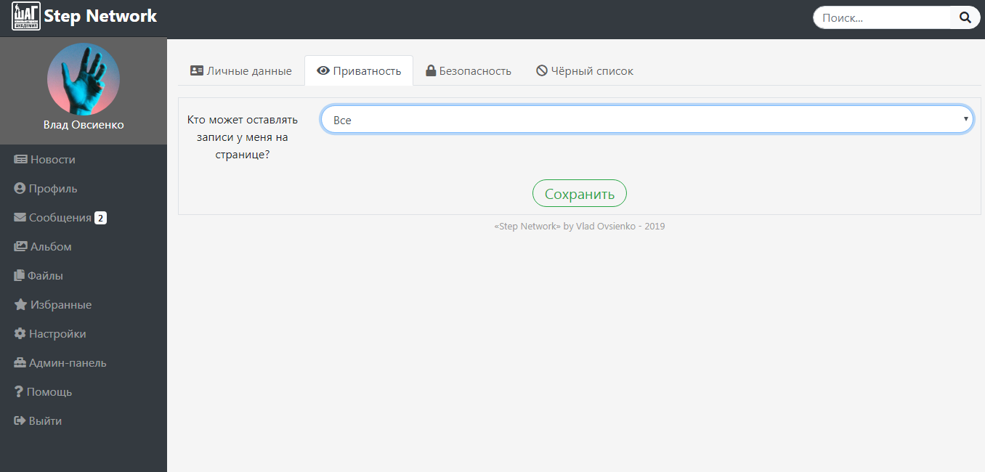
Интерфейс (Клиент. Настройки. Приватность)

Slide 34
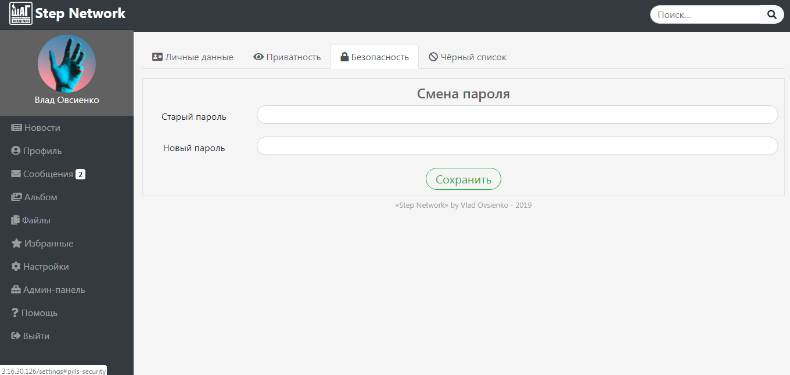
Интерфейс (Клиент. Настройки. Безопасность)

Slide 35
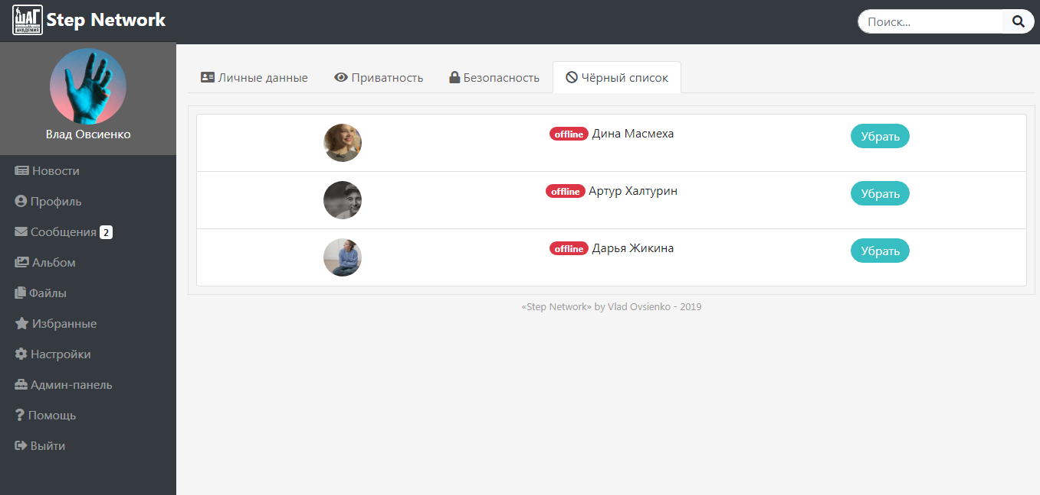
Интерфейс (Клиент. Настройки. Чёрн. список)

Slide 36
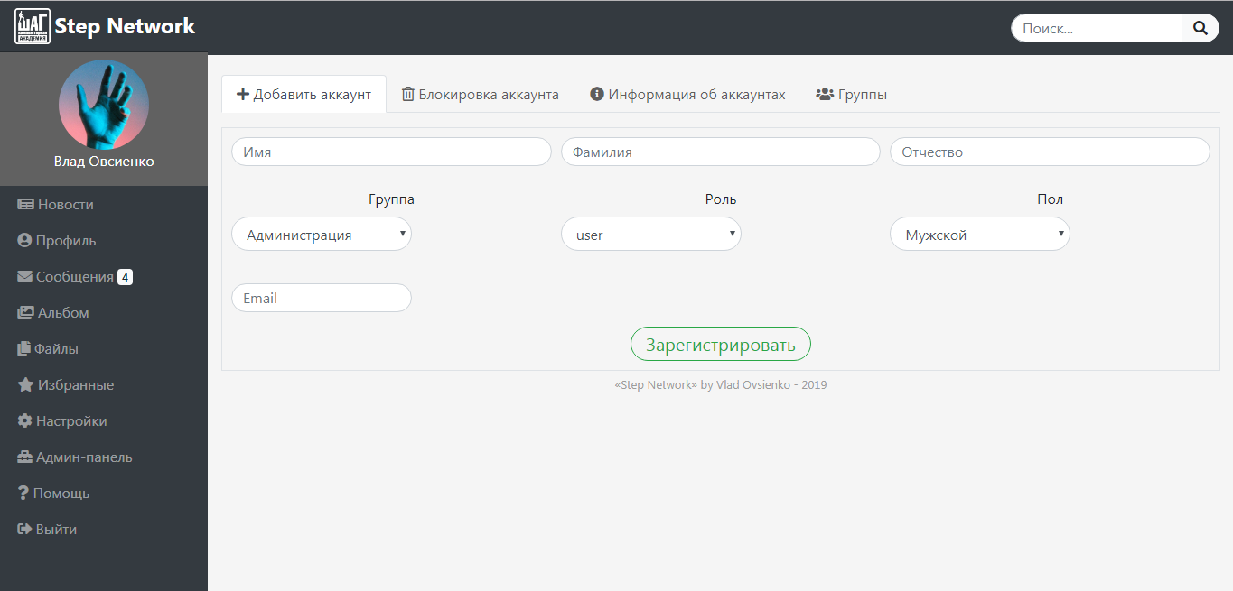
Интерфейс (Клиент. Админ-панель. Доб. Акк.)

Slide 37
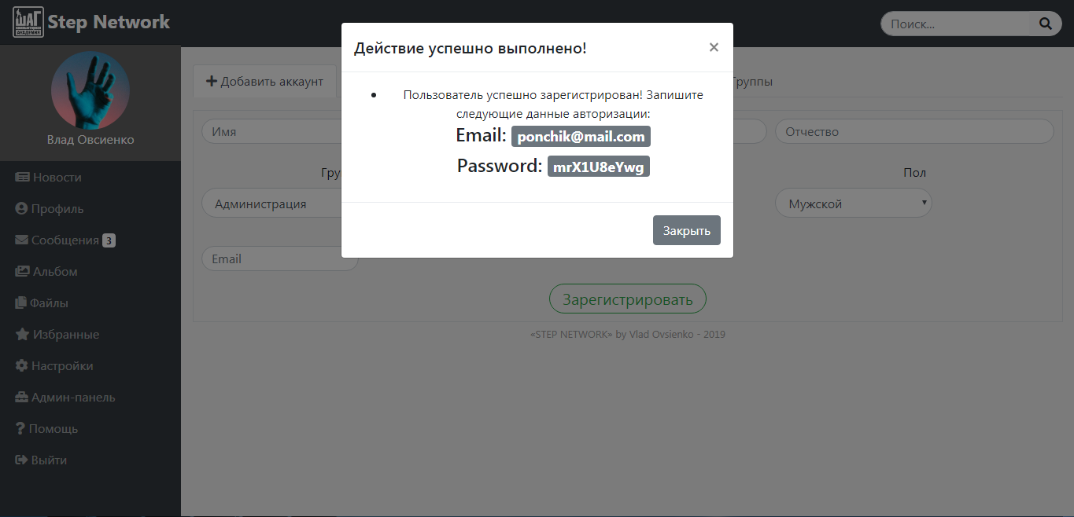
Интерфейс (Клиент. Админ-панель. Доб. Акк.)

Slide 38
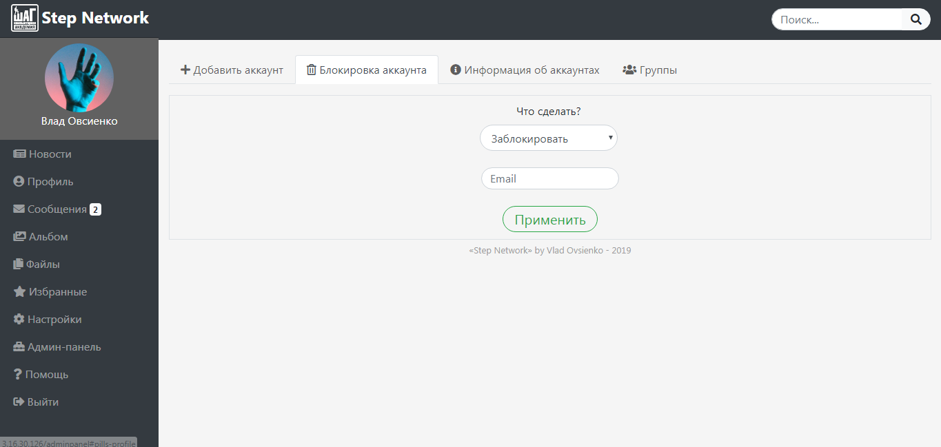
Интерфейс (Клиент. Админ-панель. Блок. акк)

Slide 39
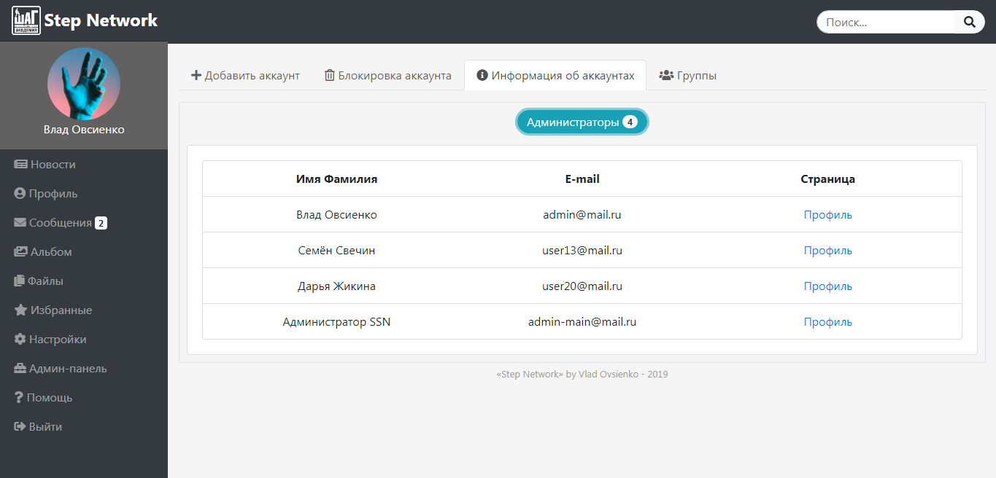
Интерфейс (Клиент. Админ-панель. Инфо акк)

Slide 40
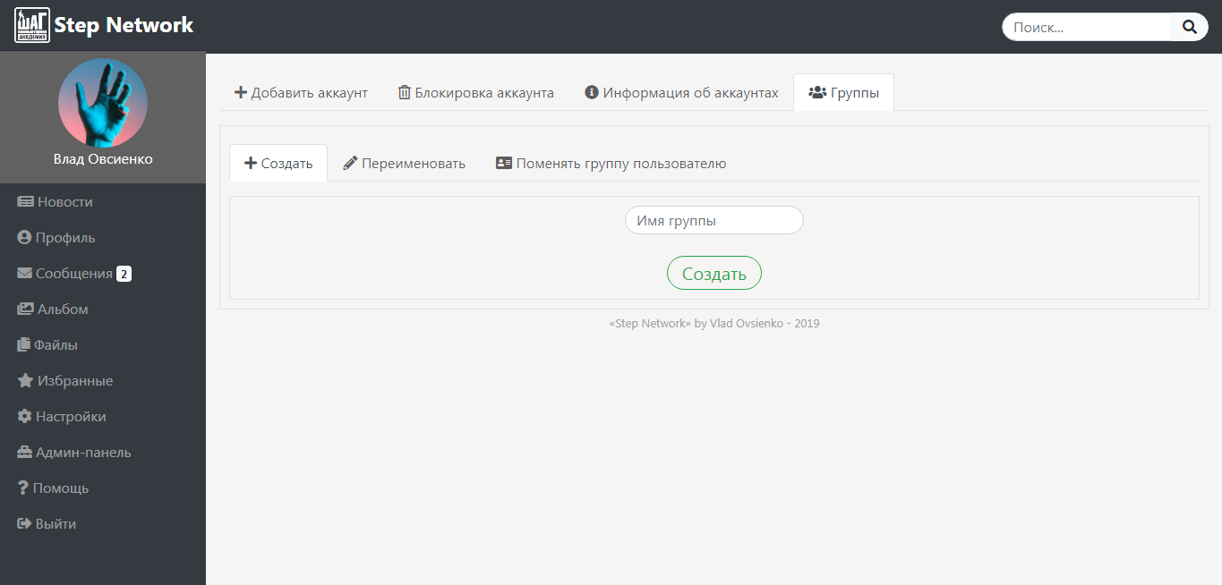
Интерфейс (Клиент. Админ-панель. Группы)

Slide 41
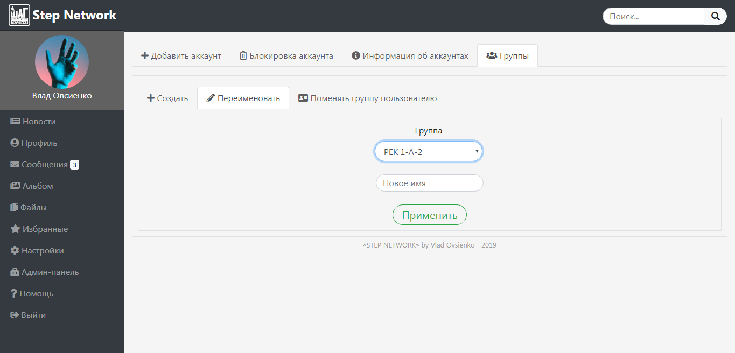
Интерфейс (Клиент. Админ-панель. Группы)

Slide 42
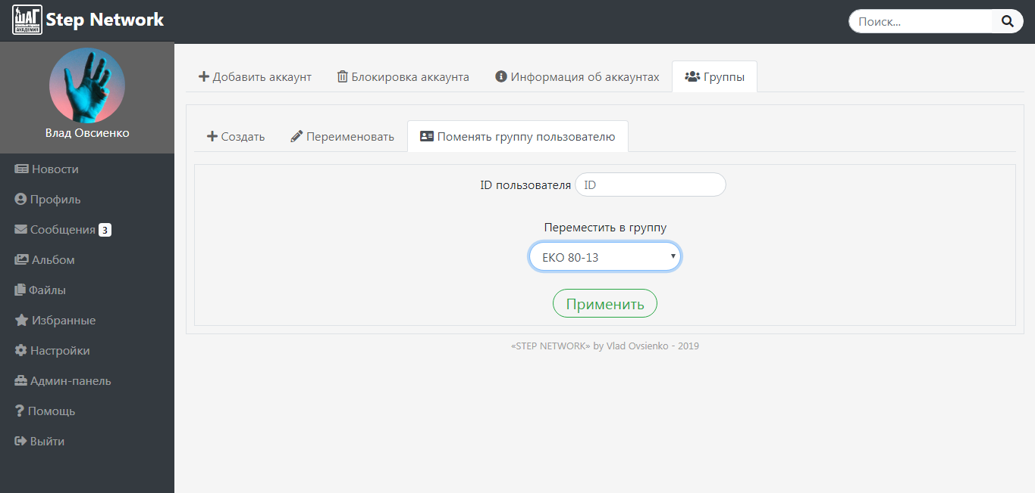
Интерфейс (Клиент. Админ-панель. Группы)

Slide 43
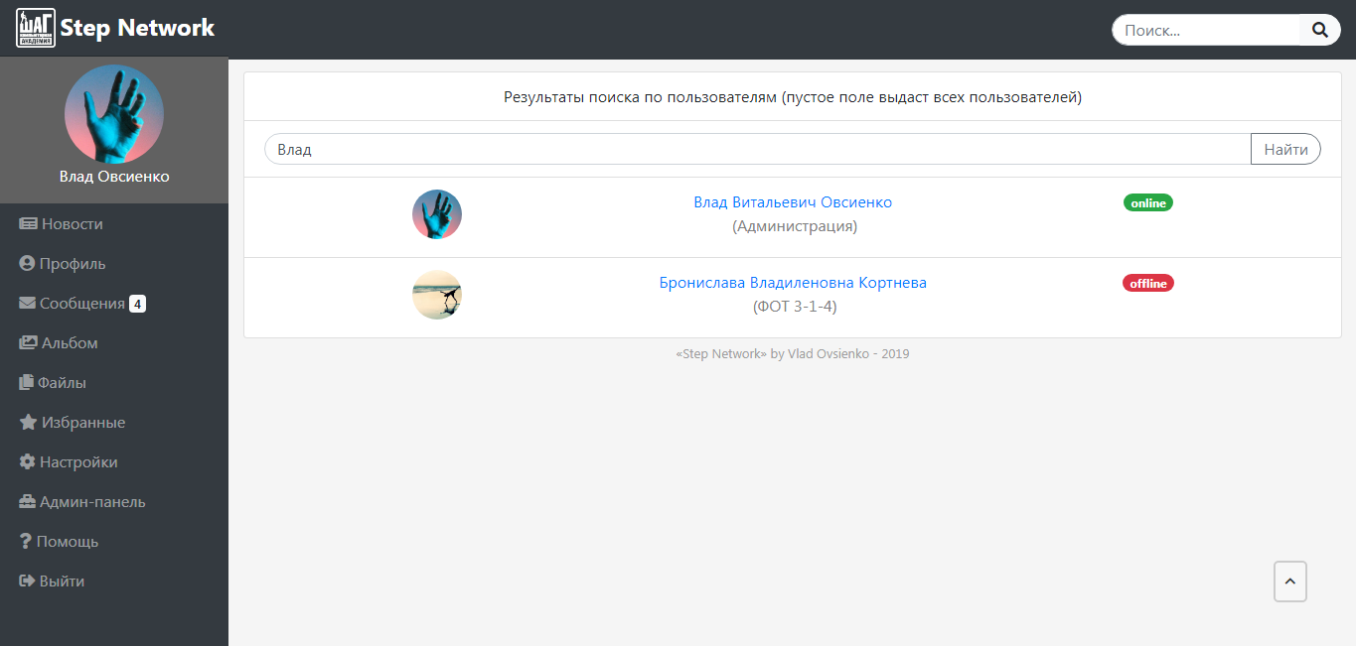
Интерфейс (Клиент. Поиск)

Slide 44
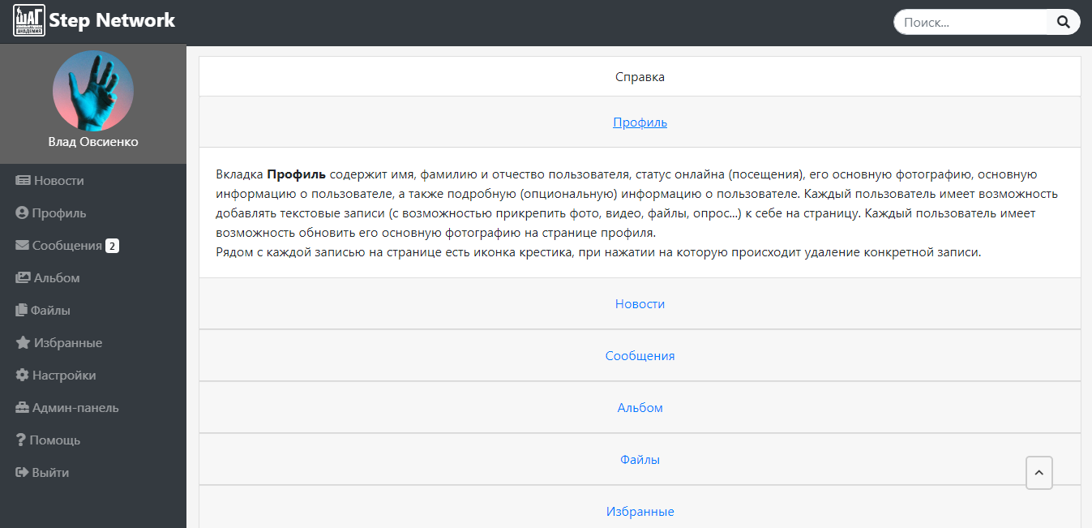
Интерфейс (Клиент. Помощь/Справка)

Slide 45
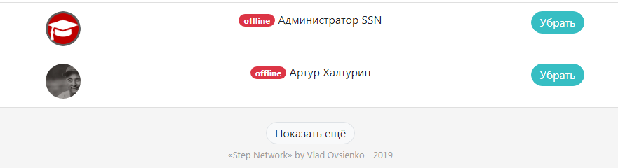
Доп. Возможности. Пагинация
+ 10 записей

Slide 46
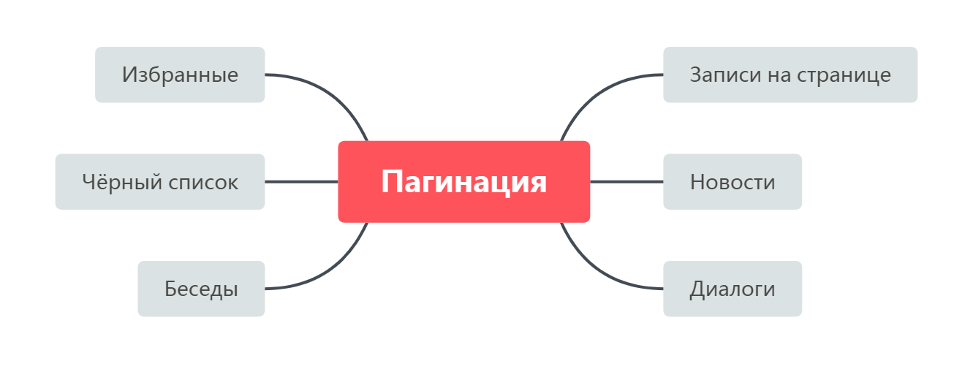
Доп. Возможности. Пагинация

Slide 47
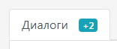

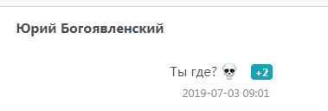
Доп. Возможности. Асинхронные уведомления

Slide 48
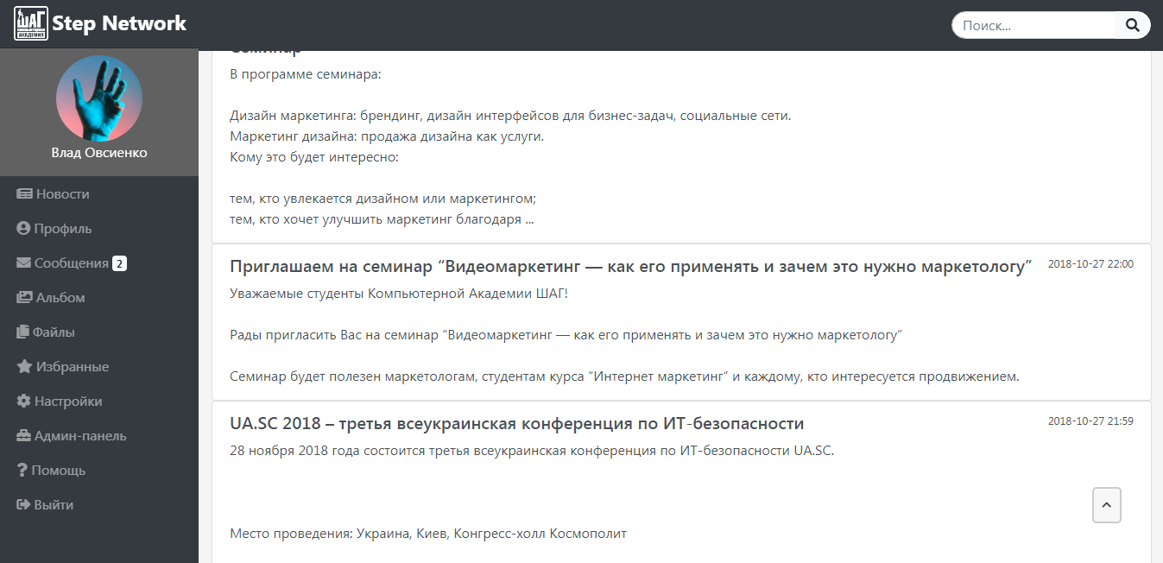
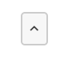
Доп. Возможности. Кнопка подняться наверх

Slide 49
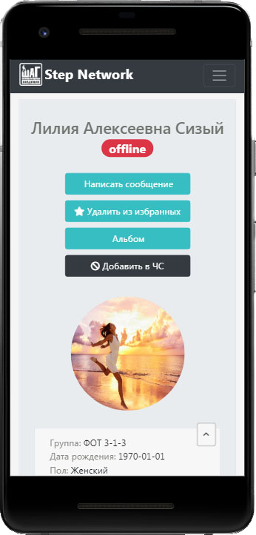
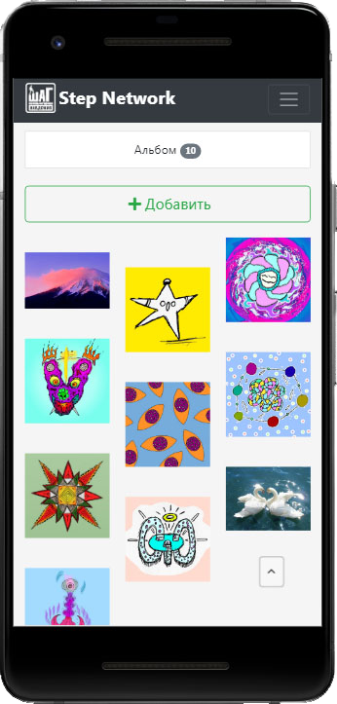
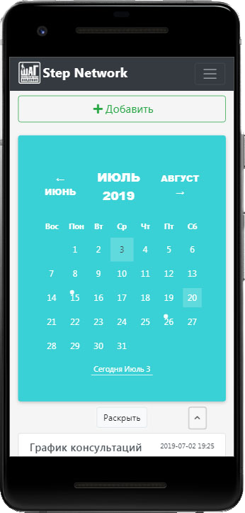

Доп. Возможности. Адаптация под моб. устр.

Slide 50

Доп. Возможности. Система опросов

Slide 51


Структура проекта

Slide 52

Проектирование базы данных (1 часть)

Slide 53

Проектирование базы данных (2 часть)

Slide 54

Проектирование базы данных (3 часть)

Slide 55

Проектирование базы данных (4 часть)

Slide 56

Алгоритм авторизации

Slide 57

Алгоритм запроса на получение данных

Slide 58
Хостинг проекта
API: 18.223.123.52
Client: 3.15.38.254
Аккаунты (user)
Email Password user14@mail.ru pass123
user15@mail.ru pass123
user16@mail.ru pass123
user17@mail.ru pass123
user18@mail.ru pass123
user19@mail.ru pass123

Slide 59
End

